Slide 1
Docker pour le cour INF3995
template by Showeet.com

Slide 2
Table des matières
Qu’es ce que Docker
Commandes de base
Docker dans le cadre du cour
Remarques

Slide 3
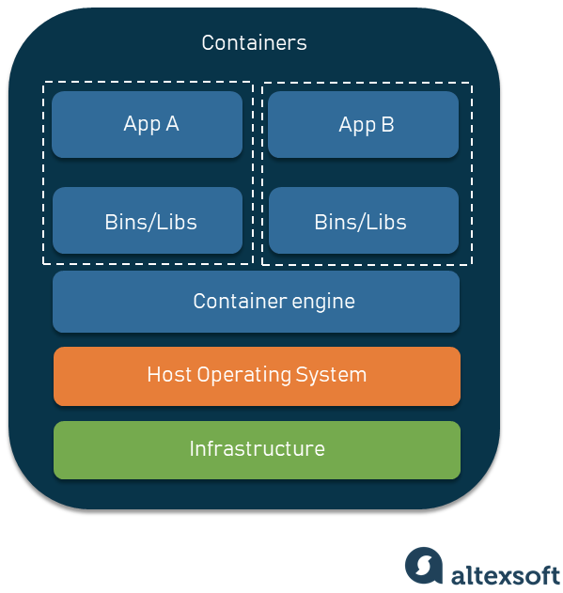
Qu’es ce que Docker
Conteneur
Instances linux parallèles
Même kernel linux

Slide 4
Qu’es ce que Docker
Images v.s. Conteneur
Une Image est un « plan » pour construire un conteneur
Un conteneur est similaire à un système d’exploitation

Slide 5
Qu’es ce que Docker - Volumes
Un volume est un dossier lier au conteneur
Anonyme :
  Le volume par défaut d’un conteneur
Nomé :
  Un volume externe au conteneur
« Host » :
  Un dossier partager avec l’extérieur
Ajouté avec --volume [-v]

Slide 6
Commandes de base
Docker pull …
  Télécharge une image de dockerhub
  Docker pull ubuntu:22.04
Docker create …
  Télécharge (si nécéssaire) et Créer un conteneur
  Docker create ubuntu:22.04 /bin/bash
Docker start …
  Execute un conteneur éteint
  Docker start conteneur1

Slide 7
Commandes de base
Docker run …
  Télécharge (si nécéssaire), Créer un conteneur et le démare
  Docker run ubuntu:22.04 /bin/bash
Docker exec …
  Execute une commande dans un conteneur allumé
  Docker exec conteneur1 /bin/bash
Docker build …
  Construit une image a partir d’un Dockerfile
  Docker build -t img1 <path>

Slide 8
Docker dans le cadre du cour
Deux des trois métodes d’instalation proposé de Gazebo utilise docker (x11 & vnc)
Utile pour partir diférents modules sans intéractions (serveur web)

Slide 9
Docker dans le cadre du cour – Rocker (x11)
Rocker permet de lier le back-end de docker avec votre front-end
Peux être rouler sur windows (wsl) et n’importe quel distro linux
rocker --x11 --device=/dev/dri --image-name x11-ros2ign --name x11-con ros2ign /bin/bash
docker exec -it x11-con /bin/bash

Slide 10
Docker dans le cadre du cour – VNC
VNC permet de rouler un bureau « virtuel » auquel vous pouvez vous connecter avec un client vnc (ex : realVNC)
Plus proche d’une vrai installation Ubuntu

Slide 11
Remarques
L’utilisateur par défaut de docker est root. Ceci peux causer des problèmes de permissions
Assurez-vous de créer un volume pour garder vos changement

